Slide 1




Prise en charge courante
Notes:
Cette séance a pour objectif de discuter de la prise en charge courante des enfants atteints de diabète. Cette prise en charge doit être coordonnée à l'échelon 3-4. Le rôle des travailleurs de santé à l'échelon 1-2 est de faciliter la prise en charge de ces enfants. Le matériel présenté au cours de cette séance a donc pour but de vous fournir les principes et priorités du traitement des enfants atteints de diabète, afin que vous soyez capable de faciliter la prise en charge courante de l'enfant et de lui apporter, ainsi qu'à sa famille, un soutien au niveau local.

Slide 2
Programme
1
Principes de la prise en charge
2
Insulinothérapie
3
Tests de glycémie
4
Conseils nutritionnels
5
Utilisation de l'HbA1c
6
Indicateurs de qualité des soins
7
Surveillance de la croissance des enfants

Slide 3
Principes de la prise en charge
Les objectifs de la prise en charge sont :
  La suppression des symptômes
  La prévention des complications aiguës
    L'hypoglycémie
    L’acidocétose diabétique
  La croissance optimale et le développement pubertaire
  Garantir à l'enfant une bonne adaptation psycho-sociale et un bon fonctionnement
  La prévention des complications à long terme
Notes:
Le premier principe est la mise en place d'objectifs dans la prise en charge des enfants atteints de diabète. Le premier objectif est la suppression des symptômes. Un contrôle satisfaisant de la glycémie permet habituellement de les supprimer définitivement. Cela fait, il est important de prévenir les complications aiguës du diabète. Durant la séance précédente, nous avons discuté de la façon de gérer ces urgences, mais il est encore plus crucial de prévenir ces épisodes. Une bonne gestion du diabète doit permettre d'atteindre l'objectif de prise en charge suivant, à savoir garantir à l'enfant une croissance optimale et un bon développement pubertaire. Vivre avec un diabète de type 1 et le gérer correctement constitue un véritable défi. Il est donc très important de garantir à l'enfant une bonne adaptation psycho-sociale et un bon fonctionnement si l'on veut que la gestion du diabète soit un succès à long terme. Cela englobe l'acceptation du diabète, le respect des règles nutritionnelles et des traitements médicaux. Sur le long terme, les plus grands risques qu'encourt l'enfant atteint de diabète sont les complications que cette maladie engendre. Une prise en charge et un contrôle précis du diabète sont nécessaires à partir du moment où le diagnostic a été posé, pour éviter les complications à long terme.

Slide 4
Paramètres de la prise en charge
Éducation
Insuline
Régime alimentaire
Surveillance
Soutien apporté à l'enfant et à la famille
ALIMENTATION
INSULINE
Notes:
Pour atteindre ces objectifs, il y a un certain nombre d'aspects de la prise en charge à considérer. L'un des principaux paramètres à prendre en considération est l'éducation de l'enfant et de la famille. L'éducation de l'enfant dépend de son âge et de sa maturité intellectuelle. Cette éducation doit être revue régulièrement, au fur et à mesure que l'enfant grandit. L'éducation de la famille est cruciale pour garantir une auto-prise en charge satisfaisante du diabète. L'administration de l'insuline, en suivant des schémas appropriés pour l'enfant, est au cœur du traitement médical. Il est nécessaire d'adapter le régime alimentaire pour mieux contrôler la glycémie. L'autosurveillance glycémique est la seule façon pour l'enfant et sa famille de comprendre le diabète, et les effets de l'alimentation et de l'insuline. Enfin, l'enfant et sa famille ont besoin d'un soutien régulier pour vivre bien avec la maladie. Tous ces paramètres doivent être gérés de manière optimale afin d'obtenir le meilleur résultat possible pour l'enfant qui souffre du diabète.

Slide 5
Gestion - qui ?
L'équipe pluridisciplinaire
Personnel médical
Éducateur en diabète
Diététicien
Travailleur social
Psychologue
Notes:
Toutes ces tâches ne peuvent être prises en charge par une seule personne. Cette situation requiert une équipe pluridisciplinaire pour gérer la maladie. L'équipe met l'enfant au cœur du dispositif de soins, mais elle doit également comporter un professionnel de santé qui se chargera de diriger les soins. L'éducateur en diabète a un rôle important car c'est lui qui explique à la famille la partie technique des soins, lui apporte une aide éducative et la soutient régulièrement. Bien que les éducateurs soient en majeure partie des infirmières, des personnes de différents horizons sont à même de remplir cette fonction. Un diététicien qui comprend les coutumes alimentaires locales est également nécessaire lorsqu'il s'agit de modifier le régime alimentaire. Le travailleur social et le psychologue peuvent être précieux en fournissant des réponses aux nombreuses questions psychologiques et sociales qui s'imposent avec cette maladie.

Slide 6

Insulinothérapie
Notes:
L'insulinothérapie est fondamentale dans la gestion du diabète

Slide 7
Insuline
Insuline humaine
Produite en utilisant la technologie de l'ADN recombinant
Concentration normalement utilisée de U-100
Faites attention à l'ancienne concentration d'insuline U-40
Il existe différents types d'insuline classés selon leur délai l'action
Notes:
Depuis les années 1980, l'insuline animale est remplacée par de l'insuline humaine (insuline identique à celle secrétée par le corps humain) mais produite en grandes quantités grâce à la technologie de l'ADN recombinant. Plusieurs types d'insuline sont aujourd’hui disponibles sur le marché. Il est donc possible de choisir un traitement adapté au mode de vie du patient et de définir le nombre quotidien d'injections (une, deux ou davantage) de manière à ce que les pics d'insuline correspondent à l'heure des prises alimentaires. On pourra opter pour une insuline d'action rapide ou prolongée, ou encore pour des mélanges en proportions fixes ou pour d'autres associations d'insulines différentes.
L'insuline actuelle est généralement fabriquée à une concentration de 100 unités par millilitre. Faites attention car vous pouvez encore être confronté à une insuline qui a une concentration de 40 unités par millilitre. La dose d'insuline est toujours notée en unités et non en millilitres.
Il existe différents types d'insuline classés selon leur délai l'action

Slide 8
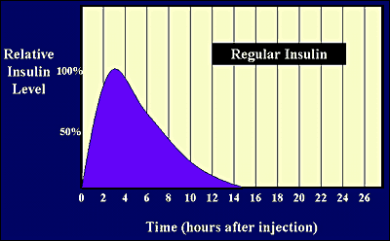
Insuline ordinaire d'action rapide
Début = 30 à 60 minutes
Pic = 2 à 4 heures
Durée = 4 à 8 heures
Administrez 30 minutes avant un repas
Actrapid, Humulin R
Notes:
L'insuline d'action rapide ou insuline ordinaire (par exemple Actrapid de Novo Nordisk et Humulin R d’Eli Lilly) commence 30 à 60 minutes après l’injection, est maximale après 2 à 4 heures et dure 4 à 8 heures. Cette action n'étant pas immédiate, il est préférable d'administrer l'insuline 30 minutes avant un repas. Pour limiter les pics de glycémie, il est conseillé de préférer les aliments à faible indice glycémique (comme les céréales complètes, le riz basmati et les aliments riches en fibres) aux aliments sucrés et glucidiques transformés.

Slide 9
Analogues d'action rapide
Début : 15 minutes
Pic : 30 minutes à 3 heures
Durée : 3 à 5 heures
Administrez 15 minutes avant un repas
Insulin profile
NovoRapid®, adolescents aged 13–17 years
1320
1200
NovoRapid®, children aged 6–12 years
1080
HI, adolescents aged 13–17 years
960
840
HI, children aged 6–12 years
720
Serum insulin
(pmol/L)
600
480
360
240
120
0
-30
0
30
60
90
120
150
180
210
240
270
300
330
Time (min)
NovoRapid, Humalog, Apidra
Notes:
Analogues d'insuline d'action rapide : L'insuline asparte (Novorapid de Novo Nordisk), l'insuline lispro (Humalog d’Eli Lilly) et l'insuline glulisine (Apidra de Sanofi Aventis) commencent généralement à agir en moins de 15 minutes. Leur effet est maximal après 30 à 180 minutes et dure 3 à 5 heures. Ces insulines peuvent être administrées immédiatement avant un repas et même après celui-ci, en particulier chez les enfants difficiles qui mangent lentement. Si le repas est riche en glucides, il est préférable d'administrer les analogues d'action rapide 15 à 30 minutes avant celui-ci.

Slide 10
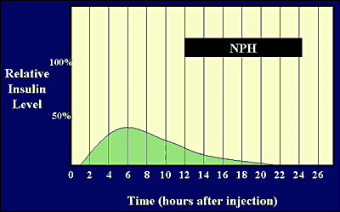
Insuline d'action intermédiaire
Début : 2 à 4 heures
Pic : variable
Durée : 10 à 18 heures
Non liée aux repas
Deux fois par jour habituellement
3 à 4 fois/jour parfois
NPH, Insulatard, Monotard, Protaphane, Humulin N
Notes:
L’insuline NPH, ou Neutral Protamine Hagedorn (par exemple Insulatard de Novo Nordisk et Humulin N d’Eli Lilly), est une suspension d'insuline-zinc cristalline associée à un polypeptide porteur d'une charge positive : la protamine. Injectée par voie sous-cutanée, elle présente une durée d'action intermédiaire, plus longue que celle des insulines ordinaires. L’insuline NPH se caractérise par un délai d'action de 2 à 4 heures et une durée d'action de 10 à 18 heures. Son pic d’action est variable.

Slide 11
Propriétés de l'insuline
Slide no 11
Aspart, lispro, glulisine
Regular
NPH
Detemir
Plasma Insulin Levels
0
2
4
6
8
10
12
14
16
18
20
22
24
Hours

Slide 12
Mélanges d'insulines
Insuline composée de mélanges en proportions fixes
  Association d'insulines d'action rapide et d'action prolongée
  Le plus courant est l'association d'insuline 30/70
  Exemple : Actraphane, Mixtard 30
  Deux pics d'action
  Traitements habituels avec deux injections par jour
Mélanges composés sur place
  Insuline rapide/ordinaire mélangée avec NPH en seringue
  Créez un mélange adapté au patient
Notes:
Des mélanges d’insulines d'action prolongée et d'action rapide sont couramment utilisés pour couvrir à la fois le besoin basal et l'augmentation des besoins après une prise alimentaire.
Des mélanges en proportions fixes permettent de combiner l'action rapide et l'action prolongée. Afin de les utiliser correctement, il est important de connaître la quantité d'insuline d'action rapide qu’ils renferment afin d’adapter leur administration à l'apport alimentaire. Le délai d'action de ces mélanges est celui de l'insuline d'action rapide alors que leur durée d'action correspond à celle de la composante NPH ou protamine (insuline d'action prolongée). On observe alors deux pics d'action : celui de la composante rapide et celui de la composante protamine.
Ainsi, le Mixtard 70/30 est un mélange contenant 30 % d’Actrapid (action rapide) et 70 % d’Insulatard (insuline protamine d'action intermédiaire). Dix unités de Mixtard 70/30 équivalent à 7 unités d’Insulatard et 3 unités d’Actrapid. Ces mélanges en proportions fixes sont le plus souvent utilisés dans les traitements comportant deux injections par jour.
Il est possible de combiner dans la même seringue de l'insuline ordinaire ou des analogues rapides avec des insulines à base de protamine. L'insuline d'action rapide doit toujours être aspirée en premier dans la seringue. Il s'agit d'une méthode souple. La dose d'insuline d'action rapide est modifiable quotidiennement selon les apports alimentaires et l'activité physique, ce qui permet de créer des mélanges dans des proportions qui sont adaptées à l'enfant.

Slide 13
Insulinothérapie
Aucune préparation d'insuline n'est idéale
Le choix de l'insuline se fait individuellement pour se conformer autant que possible au profil physiologique de l'insuline
Soyez attentif à la concentration d'insuline (U-100, U-40)
L'insuline doit être conservée correctement
La réussite dépend entièrement du suivi du traitement
Notes:
Il n'est pas possible de créer une préparation d'insuline idéale, mais on peut obtenir un bon contrôle de la glycémie avec tout type d’insuline. Le choix de l'insuline doit se faire au cas par cas, en fonction des besoins du patient, du type d’action souhaité et de la disponibilité et du coût de l'insuline.
Soyez attentif à la concentration de l'insuline. Dans la plupart des pays, l'insuline est disponible sous la forme U-100, qui contient 100 unités par millilitre. Toutefois, l'insuline U-40 (40 unités/ml) est encore utilisée dans certaines régions du monde. Il est important de vérifier que vous utilisez une insuline de concentration adaptée avec des seringues portant le marquage approprié.
N'oubliez pas que l'insuline doit être correctement conservée et que la réussite dépend entièrement de la manière dont le traitement est suivi.

Slide 14
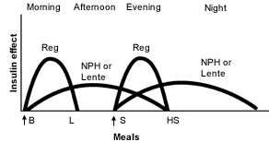
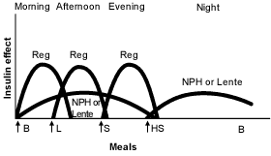
Traitements insuliniques
Traitement avec deux injections
Mélange d'insulines d'action rapide et d'action prolongée avant le petit-déjeuner et le repas du soir
Injections quotidiennes multiples
Insuline d'action intermédiaire ou d'action prolongée deux fois par jour
Insuline d'action rapide à chaque repas
Notes:
Cette diapositive illustre deux traitements insuliniques différents. Un traitement avec deux injections par jour peut être utilisé (il est communément utilisé dans de nombreux pays). Il combine l'insuline d'action rapide et l'insuline d'action prolongée avant le petit-déjeuner et le repas du soir. Ce traitement peut comporter une insuline prémélangée ou un mélange adapté aux besoins de l'enfant. À cause d'un pic d'insuline relativement élevé au milieu de la journée, ce traitement exige que les repas soient pris régulièrement dans la journée. Outre ces doses fixes quotidiennes, le traitement exige aussi une planification des repas semblable chaque jour.
Un traitement avec des injections quotidiennes multiples comporte de plus petites doses d'insuline d'action prolongée administrées deux fois par jour et d'insuline d'action rapide à chaque repas. Cette pratique permet une plus grande flexibilité du dosage de l'insuline à l'heure des repas, selon la quantité et le type de nourriture absorbée. La dose peut aussi être adaptée selon le taux de glucose sanguin.

Slide 15
Traitements insuliniques
Diapositive n° 15
Need these two figures added
– from those I sent last Spring
MDI with Lantus-Levemir w-figure
CSII with figure
Notes:
Cette diapositive illustre deux traitements insuliniques différents. Un traitement avec deux injections par jour peut être utilisé (il est communément utilisé dans de nombreux pays). Il combine l'insuline d'action rapide et l'insuline d'action prolongée avant le petit-déjeuner et le repas du soir. Ce traitement peut comporter une insuline prémélangée ou un mélange adapté aux besoins de l'enfant. À cause d'un pic d'insuline relativement élevé au milieu de la journée, ce traitement exige que les repas soient pris régulièrement dans la journée. Outre ces doses fixes quotidiennes, il exige aussi une planification des repas semblable chaque jour.
Un traitement avec des injections quotidiennes multiples comporte de plus petites doses d'insuline d'action prolongée administrées deux fois par jour et d'insuline d'action rapide à chaque repas. Cette pratique permet une plus grande flexibilité du dosage de l'insuline à l'heure des repas, selon la quantité et le type de nourriture absorbée. La dose peut aussi être adaptée selon le taux de glucose sanguin.
15

Slide 16
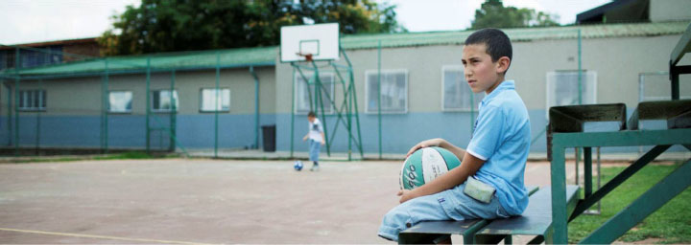
Tests de glycémie
Notes:
Comme vous serez amené à le raconter, les tests de glycémie font partie intégrante d'une bonne prise en charge du diabète. Dans la mesure où les bandelettes coûtent cher, elles ne sont pas communément utilisées dans la pratique clinique.

Slide 17
Tests de glycémie
Le traitement du diabète dépend de l'évolution de la glycémie dans la journée
Identifiez les heures où il y a un risque d'hyperglycémie ou d'hypoglycémie
Glycémie liée
  au traitement insulinique et aux doses
  aux habitudes alimentaires
  à l'activité physique / la maladie
Les données de glycémie servent à éduquer le patient et la famille - elles ne sont pas recueillies pour le personnel !
Notes:
Pour traiter le diabète avec de l'insuline, il est indispensable de savoir précisément la manière dont la glycémie de chaque patient évolue au fil de la journée. Les tests de glycémie permettent de savoir à quels moments le patient présente des risques d'hyperglycémie ou d'hypoglycémie. La glycémie peut être liée au type et à la dose d'insuline utilisée, aux habitudes alimentaires, à l'activité physique et à la maladie.
Ces informations sont essentielles pour définir la quantité et le type d'insuline dont le patient a besoin, ainsi que les moments les plus appropriés pour l'administrer.

Slide 18
Interprétation
Moment du test | Interprétation
Glycémie à jeun | Dose d'insuline d'action prolongée du soir
Glycémie après le petit-déjeuner | Dose d'insuline d'action rapide du petit-déjeuner
Glycémie après le repas de midi | Dose d'insuline d'action rapide du repas de midi
Glycémie après le repas du soir | Dose d'insuline d'action rapide du repas du soir
Glycémie avant le repas de midi | Dose d'insuline du petit-déjeuner, effet de la collation de la matinée et de l'insuline d'action prolongée du matin
Glycémie avant le repas du soir | Dose d'insuline du repas de midi, effet de la collation de l'après-midi et de l'insuline d'action prolongée du matin
Tous les relevés de glycémie | Influencés par les collations et l'exercice physique
Nécessité de conserver des informations sur l'insuline, les apports alimentaires, l'activité physique, etc.
Notes:
Si un patient mesure fréquemment sa glycémie mais ne sait pas interpréter les résultats et ne modifie pas sa dose d'insuline, ni sa façon de s'alimenter ou son activité en fonction de son niveau de glucose sanguin, ce test est inutile et constitue un gaspillage de ressources. Il est déconseillé de mesurer la glycémie une seule fois par jour et toujours au même moment (glycémie à jeun par exemple) car ce résultat ne présente aucun intérêt.
Ce tableau vous explique comment interpréter les différents niveaux de glucose sanguin dans la journée. La glycémie à jeun mesurée avant le petit-déjeuner, permet de savoir si la quantité d'insuline administrée la veille au soir était suffisante pour compenser le repas du soir, mais aussi de déterminer si la dose d'insuline d'action prolongée du soir était insuffisante ou trop importante. La glycémie après le petit-déjeuner nous apporte une indication sur la dose d'insuline d'action rapide administrée au petit-déjeuner. La glycémie après le déjeuner nous apporte une indication sur la dose d'insuline d'action rapide administrée au déjeuner. La glycémie après le dîner nous apporte une indication sur la dose d'insuline d'action rapide administrée au petit-déjeuner. La glycémie avant le repas de midi nous apporte une indication sur la dose d'insuline administrée au petit-déjeuner, l'effet de la collation de la matinée (s'il y a eu) et l'effet de l'insuline d'action prolongée du matin. La glycémie avant le dîner nous apporte une indication sur la dose d'insuline administrée avant le repas de midi, l'effet de la collation de l'après-midi (s'il y a lieu) et l'effet de l'insuline d'action prolongée du matin. Tous les relevés de glycémie sont influencés par les collations et l'exercice physique.
Conserver des informations sur l'insuline, les apports alimentaires, l'activité physique et les autres facteurs qui peuvent influer sur la glycémie, aide à prendre les bonnes décisions.

Slide 19
Planification des tests (1)
Avant et après les repas puis au coucher (total = 7 tests/jour)
Avant les repas puis au coucher (total = 4 tests/jour)
Avant le petit-déjeuner, avant et après un repas choisi pendant 1 semaine (3 tests/jour)
  Changer le repas choisi une fois par semaine
Lorsque le patient présente des symptômes d'hypoglycémie
Quand une dose d'insuline de rattrapage est nécessaire pour compenser une prise alimentaire supplémentaire ou une maladie
Notes:
Toute stratégie de mesure de la glycémie doit se fonder sur des principes visant à maximiser les bénéfices pour le patient tout en économisant des ressources limitées. De très nombreux facteurs peuvent influer sur la glycémie mais les patients prennent habituellement une dose d'insuline relativement stable, c'est pourquoi le profil glycémique se révèle généralement plus parlant que les mesures prises individuellement.
Pour déterminer l’évolution du profil glycémique du patient au cours de la journée, on peut réaliser des tests de glycémie aux fréquences proposées ci-dessous : Avant et après les repas puis au coucher (total = 7 tests/jour) Avant les repas puis au coucher (total = 4 tests/jour) Avant le petit-déjeuner puis avant et après le repas de votre choix pendant une semaine. Changez de repas chaque semaine (total = 3 tests/jour) Trois tests avant les repas, un test pendant la nuit (par exemple vers minuit) puis un autre le matin suivant, un jour sur deux (moyenne = 2,4 tests/jour) ou en répétant le cycle tous les 3 jours (moyenne = 1,7 test/jour ou 50 bandelettes/mois). À chaque fois que le patient présente des symptômes d'hypoglycémie ou quand une dose d'insuline de rattrapage est nécessaire pour compenser une prise alimentaire supplémentaire ou une maladie.

Slide 20
Planification des tests (2)
Les bandelettes coûtent cher
La planification est fixée selon
  La disponibilité des bandelettes
  Le traitement insulinique
  Le niveau de contrôle
  Les facteurs liés au patient
Modification de la planification pour obtenir des informations utiles
Les données du patient sur les apports alimentaires et l'insuline sont nécessaires pour que les mesures puissent servir !
Notes:
Dans la mesure où les bandelettes sont coûteuses, il n'est pas toujours possible de procéder à des tests réguliers. La planification des tests doit être déterminée en fonction de la disponibilité des bandelettes, du traitement insulinique, du niveau de contrôle et des facteurs liés au patient. Il peut être utile de modifier la planification des tests afin d'obtenir un tableau plus complet des taux de glucose sanguin. Comme nous l'avons déjà mentionné, il est nécessaire d'avoir les données du patient concernant ses apports alimentaires et l'insuline administrée pour que les mesures puissent servir !

Slide 21

Conseils nutritionnels

Slide 22
Principes
Nécessité d'une alimentation saine et équilibrée
Quantités et proportions adaptées à l'âge et au stade de croissance
Teneur en glucides de l'alimentation en accord avec le traitement insulinique
Il est essentiel de comprendre la corrélation entre l'insuline et l'alimentation
Les meilleurs résultats sont obtenus avec l'aide d'un diététicien
Notes:
L'aide du diététicien permet d'obtenir les meilleurs résultats, mais face au manque de ceux-ci, il se peut que vous deviez contribuer à cette tâche. Un principe fondamental est que l'enfant atteint de diabète a besoin d'un régime alimentaire sain (non d'un « régime diabétique »). La quantité de nourriture et les proportions des différentes catégories alimentaires doivent être adaptées à l'âge et au stade de croissance de l'enfant. Le choix des aliments doit être en accord avec le traitement insulinique. C'est pourquoi il est important de comprendre la corrélation entre l'insuline et l'alimentation, car cela conditionne la réussite de la gestion du diabète. Les meilleurs conseils nutritionnels sont obtenus avec l'aide d'un diététicien.

Slide 23
Interrogatoire alimentaire
Réalisé au moment du diagnostic
Interrogatoire régulier (annuel)
Alimentation adaptée, quantité appropriée et horaires justes
Interrogatoire sur les habitudes alimentaires, l'activité physique et le traitement insulinique
La croissance et le stade pubertaire influent sur le régime alimentaire
Notes:
L'important, dans un centre d'échelon 1-2, est de procéder à un interrogatoire alimentaire. Il doit être réalisé au moment du diagnostic et être réitéré au moins une fois par an. L'objectif est de déterminer si le patient se nourrit de façon adaptée, dans des quantités appropriées et au bon moment. L'interrogatoire doit englober ses habitudes alimentaires (2 repas/jour, 3 repas/jour, variété des aliments, etc.), ses activités quotidiennes (longues distances à pied/en vélo pour aller à l'école, contribution aux tâches ménagères, sport, etc.), le type et les doses d'insuline ainsi que les horaires d'injection, la croissance et le stade pubertaire.
Faites des suggestions concrètes et réalisables, évaluez régulièrement la progression et soyez attentif aux difficultés qu'ont pu occasionner des modifications dans le régime de l'enfant. Il est important d'impliquer autant que possible les membres de la famille et les personnes prenant soin de l'enfant. Les messages doivent être constamment répétés et renforcés.
Le régime sera discuté plus en détails tout à l'heure.

Slide 24

Utilisation de l'HbA1c
Notes:
L'hémoglobine glycosylée (hémoglobine A1c ou HbA1c) est un indicateur qui reflète de manière objective la glycémie et les risques de complications aiguës et chroniques.

Slide 25
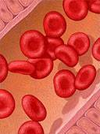
Qu'est-ce que l’HbA1c ?
Les globules rouges contiennent de l'hémoglobine (Hb)
Le glucose se fixe sur Hb ⇒ HbA1c
Réaction lente et irréversible
Le niveau d'HbA1c reflète la glycémie moyenne sur une période de 2 à 3 mois
Glycémie élevée = augmentation de l'HbA1c
Personnes non diabétiques : 4 à 6 % (valeurs normales)
Notes:
Les globules rouges renferment de l’hémoglobine, une substance protéique qui assure le transport de l'oxygène dans le sang. Ils sont en suspension dans le plasma sanguin, qui contient également du glucose. Une partie des molécules de glucose se fixent sur l'hémoglobine par un processus appelé glycosylation pour former un nouveau composé : l'hémoglobine glycosylée (ou glyquée) ou hémoglobine A1c (HbA1c). Il s’agit d’une réaction lente et irréversible qui ne fait pas intervenir d’enzymes. Le niveau d’HbA1c dans le sang reflète donc la glycémie moyenne pendant la durée de vie d’un globule rouge (environ 100 jours). Ce niveau est généralement exprimé sous forme de pourcentage de l'hémoglobine qui a été glycosylée (voir ci-dessous). Chez les personnes non diabétiques, le niveau normal d’HbA1c se situe dans un intervalle de 4,0 à 6,4 %.

Slide 26
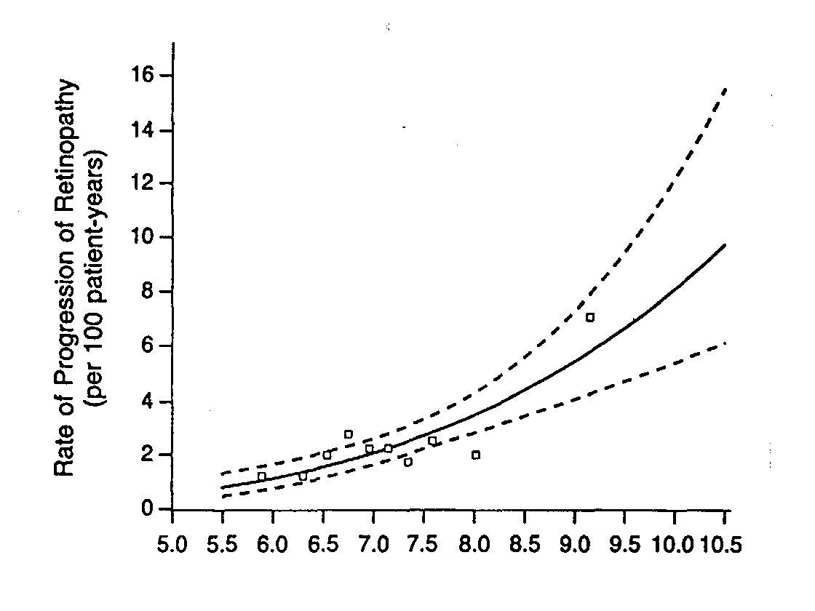
Quels enseignements pouvons-nous en tirer ?
Mesure de la glycémie moyenne
Corrélation au risque de complications à long terme
Pour augmenter l'HbA1c, il faut agir
Niveau idéal d'HbA1c < 6,5 %
fix slide pix
Notes:
Une mesure de glycémie isolée reflète l'efficacité du contrôle glycémique à un moment donné alors que l’HbA1c est une mesure de la glycémie moyenne sur plusieurs mois.
L’HbA1c est fortement corrélée avec le risque d'apparition des complications du diabète et on peut l’utiliser pour mesurer le niveau de contrôle du diabète chez un patient. Cette courbe montre la modification des risques de complication selon les changements de l'HbA1c (nécessité d'expliquer la courbe).
Un augmentation de l'HbA1c dans le temps signifie qu'il faut ajuster la dose d'insuline, l'alimentation et le niveau d'activité physique dans la mesure où le risque de complications augmente.
Une diminution de l'HbA1c indique généralement que le diabète est mieux contrôlé et que les risques de complications à long terme sont moindres mais, si l’HbA1c est proche de 6 % ou inférieure, le risque d'épisode hypoglycémique est plus important.
Le niveau idéal de l'HbA1c est inférieur à 6,5 %

Slide 27
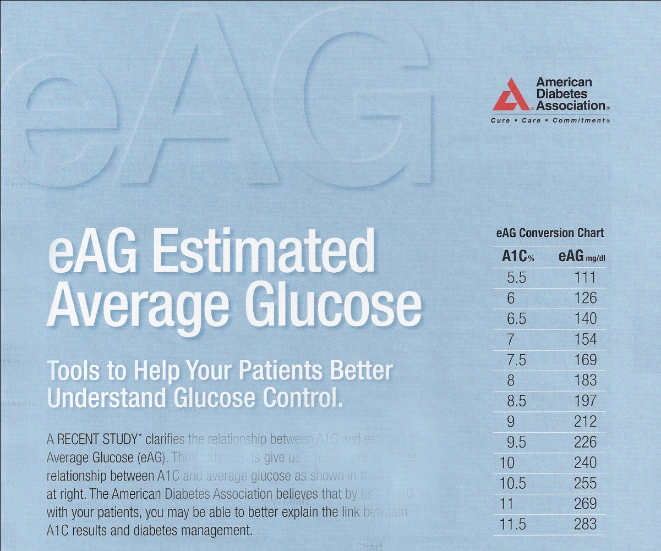
A1C et glycémie moyenne estimée

Slide 28
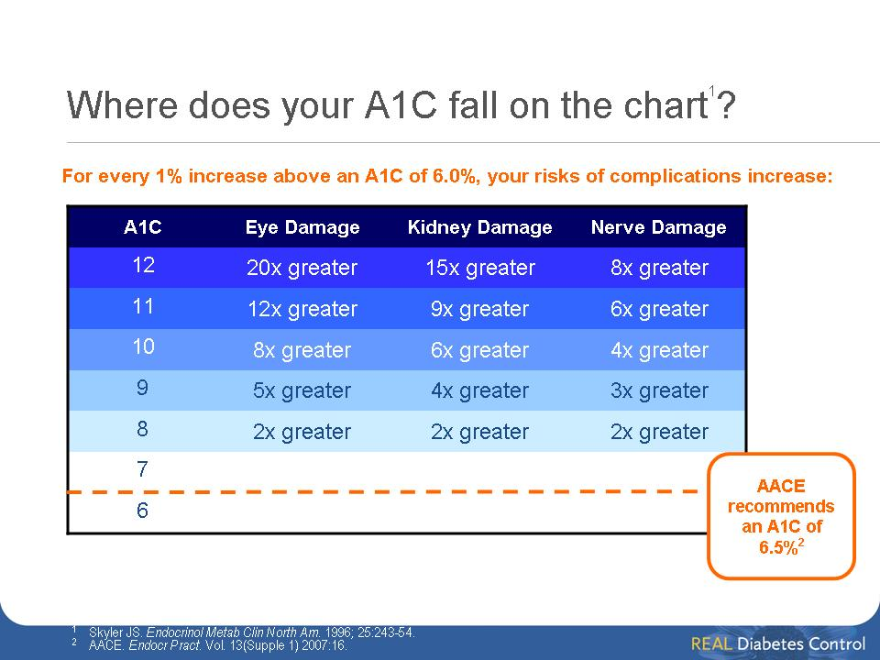
28
Notes:
L'une des mesures que peut utiliser votre professionnel de santé pour vérifier si vous avez atteint vos objectifs, est de vérifier votre taux d'A1C pour s'assurer que votre thérapie vous aide à obtenir le taux d'A1C le plus bas possible sans que cela mettre en jeu votre santé.
DEMANDEZ : Combien d'entre vous connaissent leur taux d'A1C ?
Un test A1C donne une indication de la glycémie moyenne d'une personne sur une période de 2 à 3 mois. Il se base sur la durée de vie estimée d'un globule rouge (qui est comprise entre 60 et 90 jours). L'hémoglobine fait partie d'un globule rouge et transporte l'oxygène jusqu'aux cellules. Lorsque le glucose dépasse un certain niveau, les molécules de glucose se fixent sur l'hémoglobine d'un globule rouge. Le test A1C mesure la quantité de glucose qui s'est fixée sur l'hémoglobine d'un globule rouge. Nous savons d'expérience que cette quantité est directement proportionnelle à la glycémie moyenne d'une personne sur une période de 2 à 3 mois.
L'American College of Endocrinologists recommande d'atteindre un niveau de 6,5 %² au plus. Selon votre situation personnelle, votre professionnel de santé vous recommandera un niveau qui peut être différent de celui-ci.
RÉFÉRENCES
1. Skyler JS. Diabetic Complications: The Importance of Glucose Control. Endocrinol Metab Clin North Am. 1996; 25:243-54.
American Association of Clinical Endocrinologists. AACE Diabetes Mellitus Guidelines, Endocrine Practice. 2007;13(Suppl 1):16.

Slide 29

Indicateurs de qualité des soins
Notes:
Comme vous l'avez constaté, les enfants atteints de diabète sont capables de surveiller leur glycémie quotidiennement et d'en comprendre les variations au jour le jour. Les travailleurs de santé sont capables de contrôler le diabète à moyen terme en suivant l'HBA1c. Il est également nécessaire de surveiller le diabète sur le long terme. Les indicateurs de qualité des soins sont des outils utilisés pour évaluer le contrôle du diabète sur le long terme. L'objectif est de réaliser une surveillance sur le long terme au niveau du patient et du centre de soins.

Slide 30
Indicateurs relatifs au patient
Indicateur | Mesures
Croissance | Taille, poids et IMC
Puberté | Âge des premières règles, mue de la voix
Complications aiguës | Nombre d'hospitalisations pour ACD
 | Fréquence des hypoglycémies sévères
Adaptation sociale | Scolarisation/formation professionnelle/travail
 | Nombre de consultations au centre de soins pendant les 12 derniers mois
 | Nombre d'hospitalisations pendant les 12 derniers mois
 | Jours d'absence scolaire dus au diabète
 | Sécurité alimentaire
 | Interruption de l'insuline pendant les 12 derniers mois
Notes:
Ce tableau présente différents indicateurs relatifs au patient.
Lisez à haute voix l'indicateur et la mesure correspondant à cet indicateur

Slide 31
Indicateurs relatifs au centre de soins
Indicateur | Mesures
Fréquence | Nombre d'enfants dans votre centre de soins
Complications aiguës | Fréquence des hypoglycémies sévères
 | Fréquence des hypoglycémies sévères chez les enfants de moins de 5 ans
Matériel et fournitures | Interruption de l'insuline
Prévention des complications microvasculaires | % des patients dont la protéinurie a été contrôlée
 | % des patients dont l'HbA1c a été contrôlée
 | % des patients dont la tension a été mesurée
 | % des patients dont la lipidémie a été mesurée
Notes:
Ce tableau présente des indicateurs de qualité des prestations du centre ou du service de soins.
Lisez à haute voix l'indicateur et la mesure correspondant à cet indicateur

Slide 32
Rappels
Mesurer régulièrement la progression du diabète est extrêmement important
Les principaux indicateurs relatifs au patient doivent être mesurés à chaque consultation (par ex. une fois par mois)
La mesure de la croissance est un excellent indicateur de la qualité des soins
Chaque consultation doit être l’occasion d'informer et d'éduquer
Notes:
Il est extrêmement important de mesurer régulièrement la progression du diabète car il s'agit d'une maladie chronique qui aboutit à de graves complications ; une gestion à long terme améliore nettement la qualité de vie du patient.
Les principaux indicateurs de qualité des soins doivent être mesurés régulièrement, lors de chaque consultation (par exemple une fois par mois).
La mesure régulière de la taille et du poids des enfants atteints de diabète est un excellent indicateur de la qualité des soins.
Les doses d'insuline doivent être réexaminées et ajustées si nécessaire lors de chaque consultation (dans l'idéal une fois par mois) en fonction de l’HbA1c (si disponible) ou des résultats de la surveillance glycémique. Chaque consultation doit être l’occasion d'éduquer le patient et sa famille et de leur répéter des informations sur la prise en charge des enfants atteints de diabète, la prévention de l’ACD et de l'hypoglycémie et l’adaptation du traitement en cas d'autres maladies.
Les enfants atteints de diabète doivent être conduits au centre de diabétologie s'ils souffrent d'un problème médical QUEL QU’IL SOIT car le traitement du diabète doit être pris en compte préalablement à tout autre traitement. Il est aussi conseillé de les faire suivre par le même médecin ou la même équipe afin de garantir la continuité des soins.

Slide 33

Surveillance de la croissance des enfants
Notes:
Comme vous l'avez constaté, la croissance est une manière relativement simple de mesurer la qualité des soins de l'enfant atteint de diabète. Cette séance s'intéresse au suivi de la croissance.

Slide 34
Croissance
La croissance suit des courbes prévisibles dans le temps
La croissance peut être perturbée par le diabète, car une insuffisance des doses d'insuline peut provoquer un ralentissement de la croissance alors même que la glycémie semble correcte
Le surpoids contribue à l'apparition du diabète de type 2
Une croissance normale indique que la prise en charge du diabète est satisfaisante
Notes:
La croissance des enfants suit des courbes prévisibles dans le temps et évolue dans des intervalles de poids et de taille bien définis. Toutefois, la croissance des enfants atteints de diabète est souvent affectée par leur maladie. Par ailleurs, l'excès de poids favorise l'apparition du diabète de type 2. Le suivi régulier de la taille et du poids est un indicateur utile pour savoir dans quelle mesure le traitement assure un contrôle efficace du diabète.
Les enfants touchés par le diabète doivent atteindre les objectifs de croissance normaux de leur groupe ethnique et de leur communauté. Une croissance qui se déroule au même rythme que celle des autres enfants du même âge, du même sexe et du même groupe de population indique clairement que le diabète de l’enfant est pris en charge de façon adaptée.

Slide 35
Courbes de croissance
Possibilité d'utiliser des courbes propres à la population d'appartenance
Courbes du CDC (Center for Disease Control)
Courbes spécifiques aux garçons et aux filles, ainsi qu'aux différentes classes d'âge
Taille, poids et IMC
Notes:
Dans l'idéal, la croissance d’un enfant doit être mesurée en utilisant des courbes propres à la population dont il fait partie. Si vous ne disposez pas de telles courbes, vous pouvez utiliser celles du CDC (US Centers for Disease Control) pour établir une courbe de taille en fonction de l’âge.
Si l'enfant a pris plus d'un kilo en un mois, il pourra être nécessaire de modifier sa dose d'insuline. En cas de croissance plus lente que la normale, vous devez rechercher la cause de ce déficit, par exemple une hypothyroïdie, un mauvais contrôle glycémique ou un apport calorique insuffisant, et prendre les mesures nécessaires. Il existe des courbes spécifiques aux garçons et aux filles, ainsi qu'aux différentes classes d'âge. Les courbes disponibles permettent de surveiller la taille, le poids et l'IMC (un indicateur de l'obésité). Des copies de ces courbes se trouvent dans le manuel.

Slide 36
Mesures
Mesurez la taille et le poids à chaque consultation, une fois par trimestre, et au moins deux fois par an
Notez les mesures dans le dossier médical et sur la courbe de croissance
Mesurez la taille debout, sans chaussures
Chez les enfants de moins de 30 mois, on mesurera la longueur corporelle totale
Mesurez le poids à 0,1 kg près si possible
Notes:
Chaque enfant doit être mesuré et pesé à chacune de ses consultations au centre de soins, de préférence une fois par mois. Les résultats seront immédiatement notés dans son dossier médical.
La taille doit être mesurée debout, sans chaussures, par un membre du personnel formé à cet effet, à l’aide d'une courbe de croissance et d'une méthode standardisées.
Chez les enfants de moins de 30 mois, on mesurera la longueur corporelle totale et on la notera sur la courbe destinée aux enfants âgés de 0 à 36 mois.
Dans la mesure du possible, on mesurera le poids à 0,1 kg près, ou au moins à 1 kg près. L’enfant doit avoir retiré ses chaussures, porter des vêtements légers ou être en sous-vêtements et avoir vidé ses poches.

Slide 37
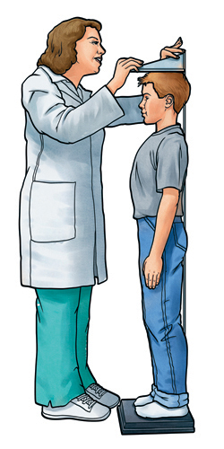

Matériel de mesure

Slide 38

Questions
Notes:
Réponse aux questions.
38

Slide 39


Changing Diabetes® et le logo Apis bull sont des marques déposées de Novo Nordisk A/S
Notes:
39
39
novo nordisk changing diabetes - Outro

